Slide 1
Весёлый счёт с Карлсоном

Slide 2
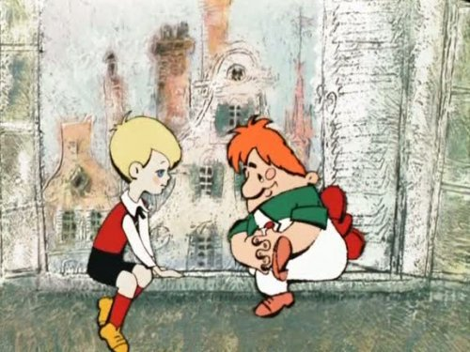
Помоги Малышу выполнить задания,
которые придумал Карлсон.
ВПЕРЁД

Slide 3
2
1
1
0
1
2
ВПЕРЁД

Slide 4
3
2
1
1
2
3
ВПЕРЁД

Slide 5
4
1
3
1
2
3
ВПЕРЁД

Slide 6
4
2
2
2
3
1
ВПЕРЁД

Slide 7
5
2
3
1
3
2
ВПЕРЁД

Slide 8
6
3
3
4
3
2
ВПЕРЁД

Slide 9
6
4
2
2
1
3
ВПЕРЁД

Slide 10
6
1
5
5
6
4
ВПЕРЁД

Slide 11
7
2
5
6
4
5
ВПЕРЁД

Slide 12
7
3
4
2
3
4
ВПЕРЁД

Slide 13
7
1
6
4
5
6
ВПЕРЁД

Slide 14
8
5
3
3
4
2
ВПЕРЁД

Slide 15
8
6
2
1
2
3
ВПЕРЁД

Slide 16
8
4
4
3
4
5
ВПЕРЁД

Slide 17
8
5
3
3
4
2
ВПЕРЁД

Slide 18
8
1
7
8
6
7
ВПЕРЁД

Slide 19
9
6
3
2
4
3
ВПЕРЁД

Slide 20
9
4
5
3
5
4
ВПЕРЁД

Slide 21
9
2
7
6
7
8
ВПЕРЁД

Slide 22
10
6
4
4
3
5
ВПЕРЁД

Slide 23
10
5
5
3
4
5
ВПЕРЁД

Slide 24
10
7
3
4
3
2
ВПЕРЁД

Slide 25
10
2
8
7
9
8
ВПЕРЁД

Slide 26
10
9
1
0
1
2
ВПЕРЁД

Slide 28
Используемые ресурсы:
Картинки -
http://terrikon.com/i/000/h/th-165-karlsson.jpg
http://one.rushill.ru/uploads/posts/2011-02/1297020918_6b.jpg
Мультфильм –
http://www.youtube.com/watch?v=kBVK8afO5Fo
Вы скачали эту презентацию с сайта
http://ya-umni4ka.ru

